Slide 1

Ensino Fundamental II
6º ano
Matemática
Secretaria Municipal de Educação e Cultura de Alfenas
2020

Slide 2
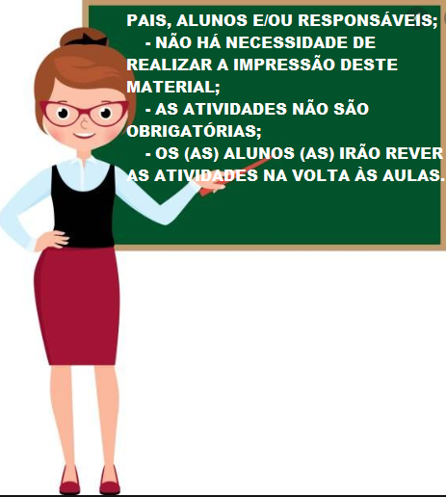
Imagem disponível em: https://br.pinterest.com/pin/545428204870738071/

Slide 3


É com grande alegria que convidamos você a resolver as atividades de Matemática, com o tema “MEIO AMBIENTE”.
O assunto é de suma importância, pois precisamos ter a conscientização da preservação do Meio Ambiente para a nossa vida e de todos os seres vivos.
Ao lado, apresentamos a você a cartilha com informações sobre o tema. Para acessá-la, deverá copiar o link, abaixo da cartilha, e realizar a leitura.
Vamos lá?
Imagem disponível em: https://sentinelacapixaba.com.br/escola-adventista-realiza-hoje-as-1700-horas-inauguracao-do-projeto-arvore-literaria/
https://iema.es.gov.br/Media/iema/Downloads/GEA/2016.12.13%20-%20GEA%20-%20Entre_Clima.pdf

Slide 4
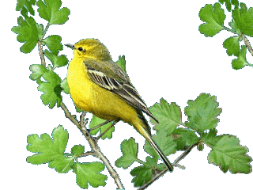
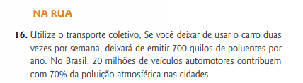
ATIVIDADES:
I- Na cartilha, indicada para a leitura, você aprendeu várias dicas de ações ambientalmente saudáveis. Veja, ao lado, uma delas:
Imagem disponível em: https://br.pinterest.com/pin/793196553094876469/
Na frase: “No Brasil, 20 milhões de veículos automotores contribuem com 70% da poluição atmosférica nas cidades”, o número sublinhado, representado por algarismos, é igual a
A
2000
C
2.000.000
B
20.000
D
20.000.000

Slide 5


Sugestão de videoaula para a atividade I do slide anterior:
https://www.youtube.com/watch?v=kRn8xFlvh1w
Copie o link acima para assistir à aula no youtube.
Imagem disponível em: https://br.pinterest.com/pin/793196553094876469/
https://ecoloja.wordpress.com/2011/02/05/o-cuitelo/
https://peacelovearoundtheworld.blogspot.com/2016/09/mochos-gifs.html

Slide 6
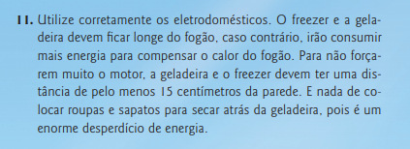

II- Leia, ao lado, a informação retirada da cartilha,
indicada para a leitura.
No trecho: “Para não forçarem muito o motor, a
geladeira e o freezer devem ter uma distância de
pelo menos 15 centímetros da parede”, a distância
sublinhada, em metros, é igual a
A
0,15
C
15
http://sitedoblogsobriedade.comunidades.net/somos-todos-filhos-de-deus-entao-somos-irmaos
B
1,5
D
150

Slide 7

Sugestão de videoaula para a atividade II do slide anterior:
https://www.youtube.com/watch?v=_ANQ-xSIhs4
Copie o link acima para assistir à aula no youtube.
https://portal.educacao.go.gov.br/fundamental/aula-5-matematica-5o-ano/
Imagem disponível em: https://br.pinterest.com/pin/793196553094876469/

Slide 8



III- Leia a informação ao lado, retirada da cartilha
“Entre no Clima”, indicada para a leitura.
Segundo a informação, 20% do consumo de água
vão para a indústria. Essa porcentagem, representada
em forma de fração, é igual a
A
1
10
C
2
5
B
1
5
D
7
10
https://www.wilsonsons.com.br/pt/grupo/noticia/tecon-salvador-investe-em-estrutura-para-reduzir-o-consumo-de-agua

Slide 9

Sugestão de videoaula para a atividade III do slide anterior:
https://www.youtube.com/watch?v=OP1tOVxJZuY
Copie o link acima para assistir à aula no youtube.
Imagem disponível em: http://damasogif.blogspot.com/2012/05/roda-de-leitura.html
https://br.pinterest.com/pin/793196553094876469/

Slide 10
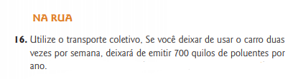
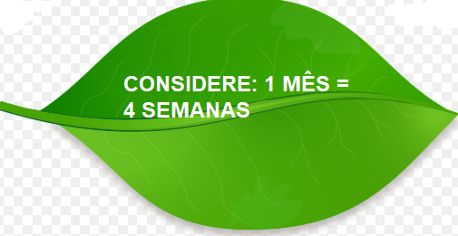
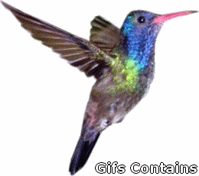
Leia a informação ao lado, retirada da cartilha
“Entre no Clima” e responda a atividade a seguir.
IV- Se você deixar de usar o carro duas vezes por
semana, durante um ano, quantos dias, no ano, você
não utilizou o automóvel?
https://i.pinimg.com/236x/22/a4/77/22a477a8d7c02b64c92bba72cd3e91bf--image-gif-gifs.jpg
Imagem disponível em: https://pixabay.com/pt/illustrations/folha-natureza-%C3%A1rvore-planta-735878/
A
24 dias
C
72 dias
B
48 dias
D
96 dias

Slide 11
VAMOS CONFERIR AS RESPOSTAS?
ATIVIDADE I- D
ATIVIDADE II- A
ATIVIDADE III- B
ATIVIDADE IV- D

